Slide 2
(কারিগরি শিক্ষা নিলে,কর্ম সংস্থানের সুযোগ মিলে)
চান্দখালী ইসহাক মাধ্যমিক বিদ্যালয়
উপজেলাঃবেতাগী,জেলাঃবরগুনা
(১ম - তম অনলাইন ক্লাস)
শিক্ষক
পরিচিতি
বিষয়ঃ- বেসিক ইলেকট্রনিক্স সম্পর্কে ধারনা-(পার্টঃ০১)
অমিত অধিকারী
ট্রেড ইন্সট্রাক্টর (জেনারেল ইলেক্ট্রনিক্স)
মোবাইলঃ০১৭৪১২৭৭৮৭৭
Email:amit94engr@gmail.com
তারিখঃ০৮-সেপ্টেম্বর-২০২০

Slide 3
আজকের ক্লাসে যে সকল বিষয়গুলো থাকছে
ইলেকট্রনিক্স কি বা কাকে বলে?
ইলেকট্রনিক্স এর ইতিহাসঃ-
ইলেকট্রনিক্স দ্বারা কি বুঝানো হয় ?
আমরা কেন ইলেক্ট্রনিক্সের দিকে অগ্রসর হবো বা কেন ইলেকট্রনিক্স নিয়ে পড়াশুনা করবো।

Slide 4
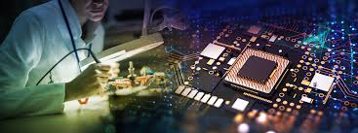
ইলেকট্রনিক্স কি বা কাকে বলে?
বিজ্ঞানের যে শাখায় ভ্যাকুয়াম টিউব এবং সেমিকন্ডাক্টরের মধ্যে ইলেক্ট্রনের প্রবাহ নিয়ে আলোচনা করা হয়,তাকে ইলেকট্রনিক্স বলে।

Slide 5
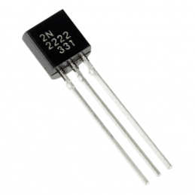
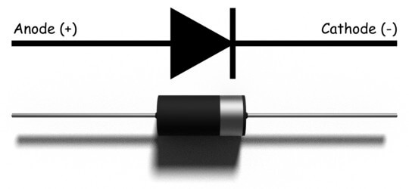
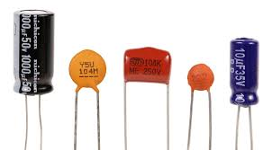
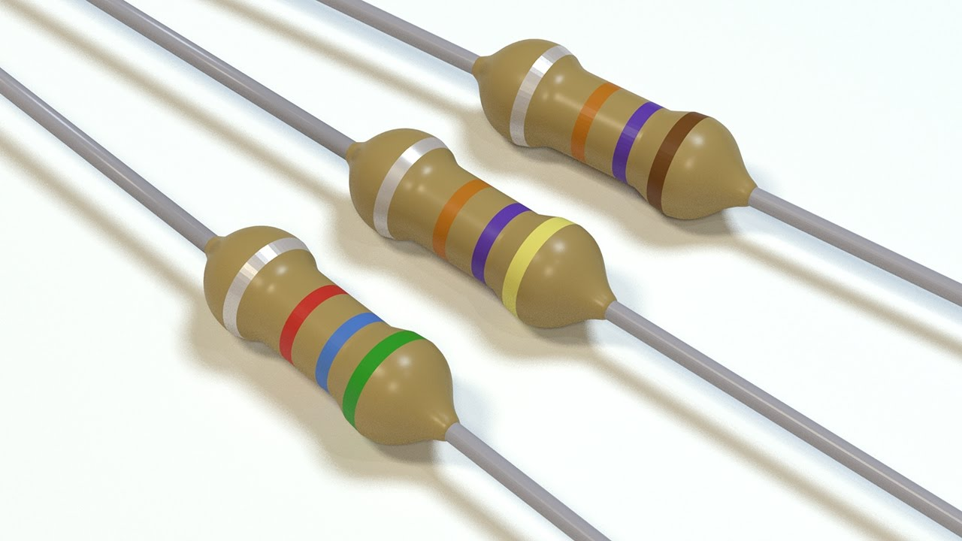
সেমিকন্ডাক্টরের আবার বিভিন্ন প্রকার রয়েছে।
এগুলোকে সেমিকন্ডাক্টরের ডিভাইস বলা যায়।
যেমনঃ- চিত্র
ডায়োড(Diode) ট্রানজিস্টর(Transistor)
ক্যাপাসিটর(Capacitor) রেজিস্টর(Resistor)

Slide 6
এখন আমরা ইলেকট্রনিক্স কে এভাবে বলতে পারিঃ-
বিজ্ঞানের যে শাখায় সেমিকন্ডাক্টরের মধ্যে ইলেক্ট্রনের প্রবাহ নিয়ে আলোচনা করা হয়,সেটি হলো ইলেকট্রনিক্স।

Slide 7
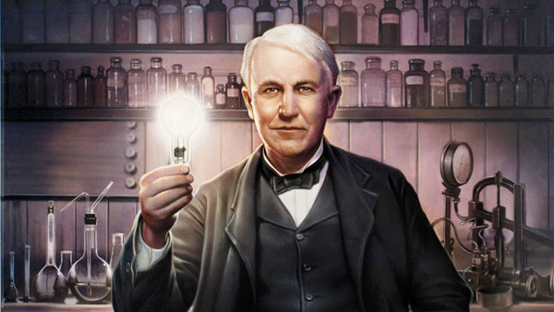
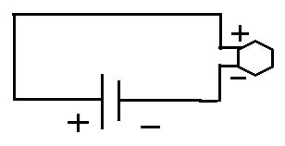
ইলেকট্রনিক্স এর ইতিহাসঃ-
ইলেকট্রনিক্সের জনক হচ্ছেন,টমাস আলভা এডিসন(Thomas Alva Edison)।জনাব,টমাস আলভা এডিসন হচ্ছেন, বৈদ্যুতিক বাতির উদ্ভাবক।ইলেকট্রনিক্সের জন্ম হয়েছে
এই বৈদ্যুতিক বাতির হাত ধরেই।

Slide 8
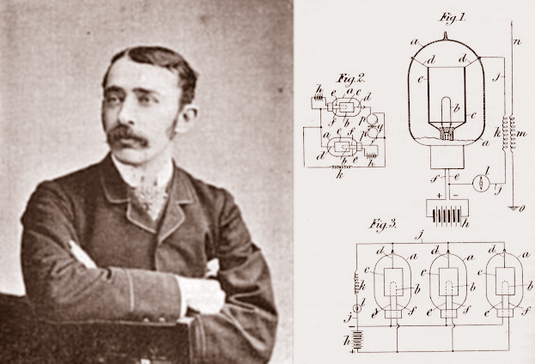
এখন এই বেপারটি কাজে লাগিয়ে বিজ্ঞানীঃ-
জন অ্যামব্রোজ ফ্লেমিংঃ-(John Ambrose Fleming) ভ্যাকুয়াম টিউব আবিষ্কার করলেন।
এই ভ্যাকুয়াম টিউবের মাধমেই ইলেক্ট্রিনিক্সে এর
যাত্রা শুরু হয়।
ভ্যাকুয়াম টিউবের বৈশিষ্ট হলো, এর মধ্যে দিয়ে বিদ্যুৎ এক দিকে যেতে পারে কিন্তু উল্টো দিকে যেতে পারে না। যার ফলে এর মাধ্যমেই ইলেক্ট্রিনিক্সের যাত্রা শুরু।

Slide 9
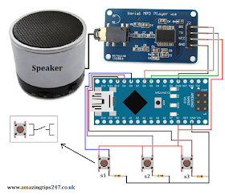
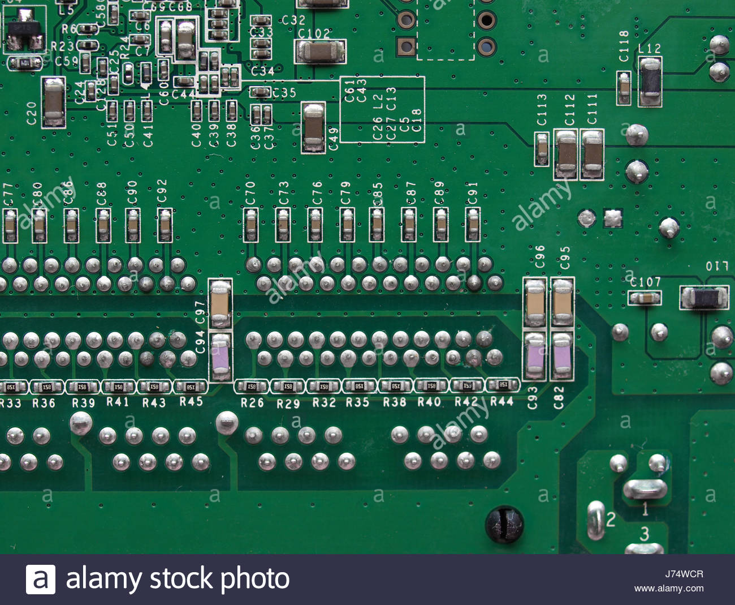
ইলেকট্রনিক্স দ্বারা কি বুঝানো হয় ?
Electronics দ্বারা আকাঙ্খিত অবজেক্টে Signal প্রক্রিয়াকরণের জন্য সলিড টেস্ট Device এবং Circuit কে বুঝানো হয়।

Slide 10
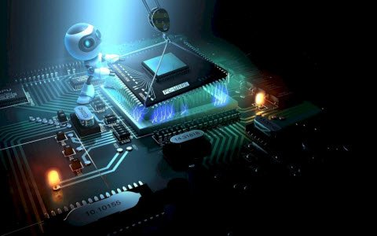
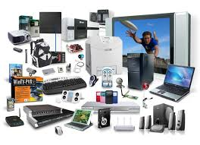
ধাপে ধাপে ইলেকট্রনিক্স অনেক উন্নত হয়েছে।আজকে কিন্তু এই উন্নতির কারণে আমরা ল্যাপটপ,কম্পিউটার,স্মার্ট ফোন,সহ যত প্রয়োজনীয় ডিভাইস এবং যন্ত্রপাতি রয়েছে সব কিছুর সুফল আমরা ভোগ করছি।

Slide 11
আমরা কেন ইলেক্ট্রনিক্সের দিকে অগ্রসর হবো বা কেন ইলেকট্রনিক্স নিয়ে পড়াশুনা করবোঃ-
১.ইলেকট্রনিক্স ছাড়া সারা বিশ্ব অচল,তুমি যদি ইলেক্ট্রনিক্স ট্রেডের শিক্ষার্থী হও তা হলে তুমি ভবিষতে ইলেক্ট্রনিক্সের উপর দক্ষতা অর্জন করে,ইলেকট্রনিক্স জব সেক্টরে নিজের ক্যরিয়ার গড়তে পারবে।অথবা তুমি চাইলে কারিগরি দক্ষতা নিয়ে নিজেই একটি ইলেক্ট্রনিক্সের ব্যবসা প্রতিষ্ঠান খুলতে পারবে।
২.তুমি যদি বিজ্ঞান বিষয়ক কোনো কম্পেটিশনে অংশগ্রহণ করো সেখানে একটি বিভাগ থাকায় ইলেকট্রনিক যন্ত্র প্রদর্শনী,তুমি যদি ইলেকট্রনিক্সে পারদর্শী হও তোমার যদি ইলেক্ট্রনিক্সের জ্ঞান থাকে তাহলে তুমি অনেক ভালো ভালো প্রজেক্ট বানাতে পারবে।

Slide 12
৩.তুমি যদি হবিস্ট হও,ইলেকট্রনিক্সের কোনো যন্ত্র পাতি বানানোর ইচ্ছা থাকে তা হলেও তুমি ইলেকট্রনিক্স এর কাজ শিখতে পারো।
৪.অথবা তুমি যদি সবার থেকে একটু আলাদা হতে চাও,তোমার পার্সোনাল স্কিল ডেভেলপ করতে চাও তা হলেও তুমি ইলেকট্রনিক্স এর কাজ শিখতে পারো।
তাই বাস্তবিক জীবনে ইলেকট্রনিক্সের ভূমিকা অসীম।

Slide 13
আগামী ২য়-তম,পার্টঃ২ ক্লাসে যে সকল বিষয় নিয়ে আলোচনা করা হবে তা নিম্মনরূপঃ-
• কারেন্ট (Current)?
• ভোল্টেজ (Voltage)?
• রেজিস্ট্যান্স (Resistance)?
• ক্যাপাসিটর (Capacitor)?
• ট্রানজিস্টর (Transistor)?

Slide 14
আগামী ২য় - তম অনলাইন ক্লাসে
বিষয়ঃ- বেসিক ইলেকট্রনিক্স সম্পর্কে ধারনা-(পার্টঃ০২)
নিয়ে আলোচনা করা হবে।
ইলেকট্রনিক্স সম্পর্কিত নতুন নতুন ভিডিও পেতে
আমাদের চ্যানেলটি সাবস্ক্রাইব করে আমাদের সাথে যুক্ত থাকতে পারো…

